Slide 1
Hipotez Testleri

Slide 2
İstatistik hipotezi; anakütle parametresi hakkında bir iddia da bulunmak demektir.
  μ = 100
Her hipotezin bir alternatifi (zıddı) olur
  μ ≠100
Hipotez doğru olabilir, yanlış olabilir. Delillerinize göre hipotezi reddersiniz veya reddedemezsiniz.
  Delil; örneklem

Slide 3
Karar verme
Bir hipotez reddedildiğinde ve red edilemediğinde
  Karar doğru olabilir
    Hipotez doğrudur, red edilmemiştir
    Hipotez yanlıştır, red edilmiştir
  Karar yanlış olabilir
    Hipotez doğrudur, red edilmiştir
    Hipotez yanlıştır, red edilmemiştir

Slide 4
İstatistik hipotez testleri
Sıfır hipotezi, H₀ , bir veya birden fazla analütle parametresi hakkında bulunulan iddia. Aksi delillendirilmediği sürece doğru olduğunu kabul ederiz
H₀: μ = 100
Alternatif hipotez, H₁, sıfır hipotezinin alternatifidir
H₁: μ ≠ 100
H₀ ve H₁ :
  Ayrıktır
    Sadece biri doğru olabilir.
  Tümleyendir
    İkisi birlikte tüm olasılıkları kapsar

Slide 5
  H₀: p = 40% (p > = 40% )
  H₁: p < 40%
  H₀: σ² = 50 (σ² <= 50 )
  H₁: σ² > 50

Slide 6
Sıfır hipotezi, H₀
Sıfır hipotezi:
  Statükoyu veya inanılan şeyi gösterir.
  Red edilene kadar geçerliliğini sürdürü.
  Örneklemin test istatistikleri sonucu red edilir veya kabul edilir.

Slide 7
Karar verme
İki mümkün durum vardır:
  H₀ doğrudur
  H₀ yanlıştır
İki mümkün karar vardır:
  H₀ doğru
  H₀ yanlış

Slide 8
Hipotez testinde hata
Bir karar verildiğinde karar doğru olabilir veya yanlış olabilir
  I. tip hata: H₀ doğru iken reddedildiğinde yapılan hata
    I. tip hata yapma olasılığı α ile gösterilir. α’ya anlamlılık düzeyi de denir.
  II. tip hata: H₀ yanlış iken kabul edildiğinde yapılan hata
    II tip hata yapma olasılığı β ile gösterilir.

Slide 9
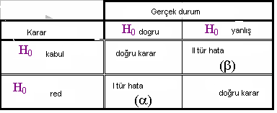
Tip I ve Tip II hataları

Slide 10
p-değeri
P-değeri α ‘nın gerçek değeridir. Sıfır hipotezini reddettiğinizde yanlış karar vermiş olma olasılığını gösterir
Eğer p-değeri α ‘dan küçükse, H₀ reddedilir

Slide 11
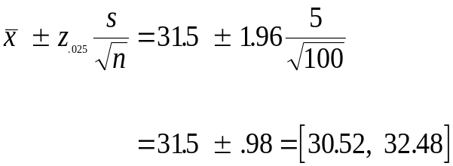
örnek
Firma bir bölgedeki abonelere dergi dağıtımını 28 dakikada yaptığını iddia etmektedir.
Sıfır ve alternatif hipotezler
H₀: μ = 28
H₁: μ ≠ 28
Veri toplandı:
n = 100
x = 31.5 dak.
s = 5
95% güven aralığını bulalım
95% emin olabiliriz ki bütün paketlerin dağıtım süresi 30.52 ile 32.48 dak. arasındadır
İddia edilen 28 dak. Bu aralıkta olmadığı için sıfır hipotezini red edebiliriz.

Slide 12
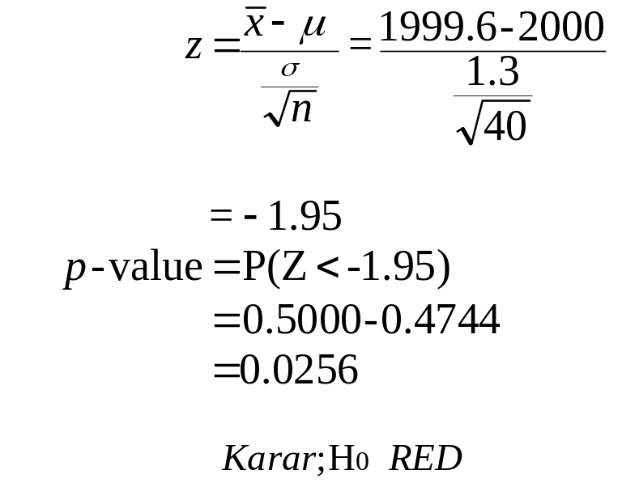
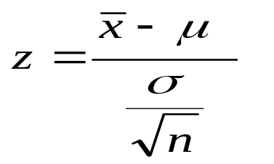
örnek
Otomatik dolum makinası şişelere (2000 ml)cola doldurmaktadır. Bir tüketici avukatı şişelerde 2000 ml olup olmadığını test etmek istiyor. Rasgele 40 şişe seçti, ortalama 1999.6 ml cola buldu. Anakütle standart sapması 1.30 ml ise, acaba şişelerde 2 lt den daha az mı cola bulunmaktadır. Hipotezleri yazıp gerekli testi yapınız. P-değerini hesaplayınız
H₀: μ = 2000
H₁: μ < 2000
n = 40, μ₀ = 2000, x-çizgi = 1999.6, σ = 1.3

Slide 13
Tek Kuyruk çift kuyruk testleri
Tek kuyruk H₀: μ = 50
H₁: μ > 50
Tek kuyruk H₀: μ = 50
H₁: μ < 50
Çift kuyruk H₀: μ = 50
H₁: μ ≠ 50

Slide 14
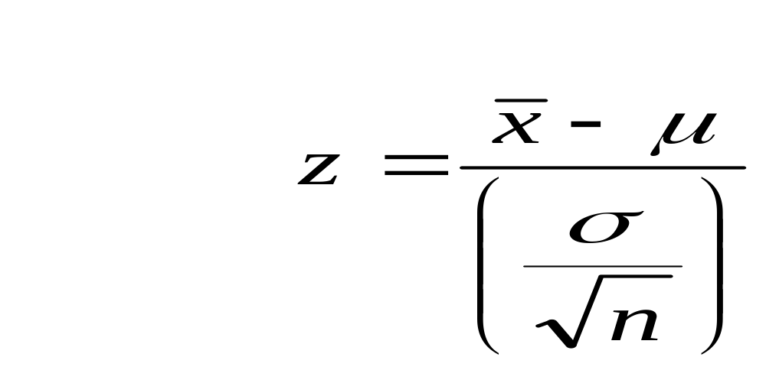
Ortalama testi
σ biliniyor, anakütle normal (veya örnek hacmi 30^dan fazla)

Slide 15
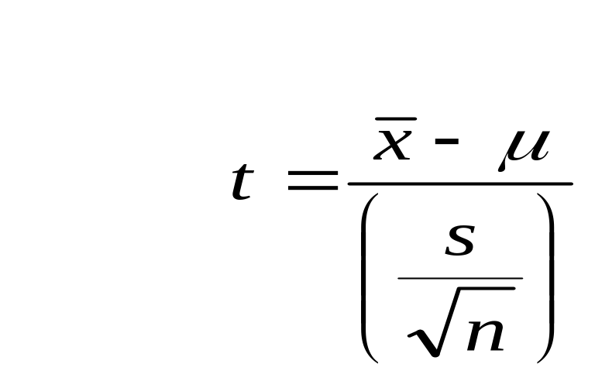
Ortalama testi
σ bilinmiyor, anakütle normal

Slide 16
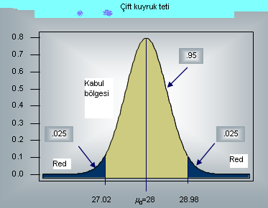
Red ve kabul bölgeleri
Önceki örnekte ortalama 28 ve standart sapma 5 idi, %95 güven aralığı sıfır hipotezinin kabul bölgesini, dışı red bölgesini oluşturur.Çift kuyruk; iki uçta red bölgesi demektir.

Slide 17

İzlenecek yol
T
h
e
H
y
p
o
t
h
e
s
i
z
e
d
S
a
m
p
l
i
n
g
D
i
s
t
r
i
b
u
t
i
o
n
o
f
t
h
e
M
e
a
n
0
.
8
0
.
7
.95
0
.
6
0
.
5
0
.
4
0
.
3
.025
.025
0
.
2
0
.
1
0
.
0
27.02
μ₀=28
28.98
x=31.5
(1-α) kabul bölgesini belirleyen Z-tablo değerlerini bulunuz
  Hesaplanan Z değeri kabul bölgesi içinde ise H₀ kabul, red bölgesinde ise sıfır hipotezi red

Slide 18
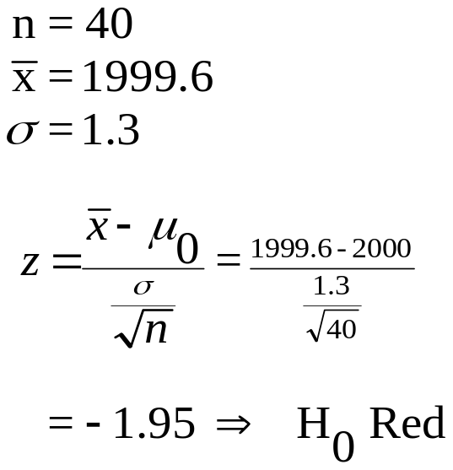
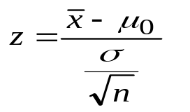
Örnek
Cola dolum makinası örneği. 5% anlamlılık düzeyinde test ediniz.
H₀: μ = 2000
H₁: μ < 2000
n = 40
For α = 0.05, kritik z değeri -1.645
Test istatistiği
H₀ kabul eğer: [z ≥-1.645]
H₀ red eğer: [z <−1.645]

Slide 19
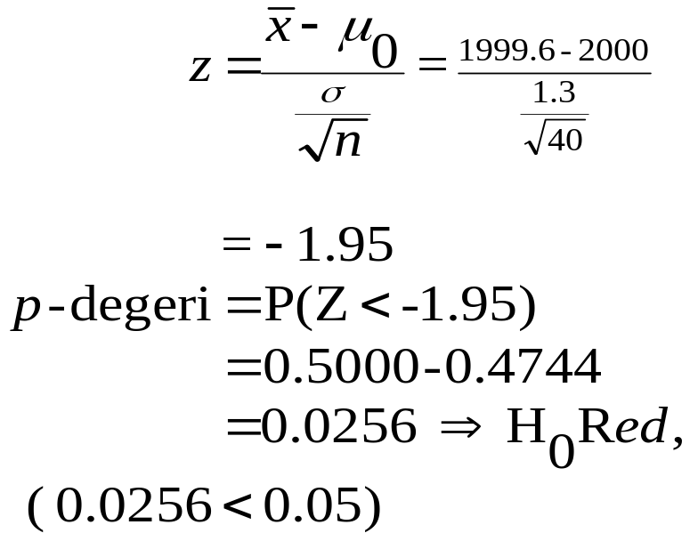
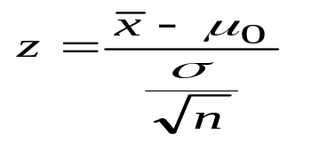
P-değeri
Aynı örnekten
H₀: μ = 2000
H₁: μ < 2000
n = 40
α = 0.05, için z-tablo değeri -1.645
H₀ kabul eğer : [p-value ≥ 0.05]
H₀ red eğer: [p-value <0.05]

Slide 20
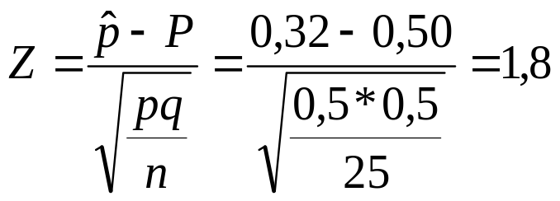
Oran testi
Bir para 25 defa atıldı 8 tura gözlendi. %5 anlamlılık düzeyinde paranın normal olup olmadığını test ediniz.
p paranın tura gelme olayını göstersin
H₀: p = 0.5
H₁: p ≠ 0.5
α = 0.05
Kritik z değeri; 1,96
Hesaplanan Z- değeri
H₀ Kabul

Slide 21
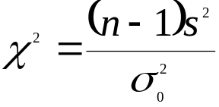
Varyans testi
Hipotezler yazılır, kritik ki-kare değerleri tablodan bulunur. Bu değerlerle test istatistiğinden elde edilen ki-kare değeri karşılaştırılır
v=(n – 1).

Slide 22
örnek
Golf topları üreticisi top ağırlıkları varyansının 1 mg² fazla olmadığını iddia etmektedir. Üretilen toplardan ragele 31 adet seçildi ve varyans 1.62 mg² bulundu ise %5 anlamlılık düzeyinde iddia hakkında ne söylenebilir.
σ² anakütle varyansı olsun.
H₀: σ² = 1
H₁: σ² > 1
α= 0,05
Ki-kare tablo değeri ; 43,773
Hesaplanan ki-kare değeri; 48,6
Sonuç; H0 Red
P-değeri;yaklaşık 0,015

Slide 23
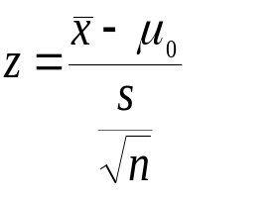
örnek
μ ₀ = 12 , μ ≠ 12 hipotezine karşı test ediliyor, n=144, örnek ort = 14,6 örnek standart sapması = 7,8 α = 0.05 alınız
H₀: μ = 12
H₁: μ ≠ 12
α = 0.05, kritik z değerleri ±1.96
Test istatistiği:
H₀ kabul eğer [-1.96 ≤ z ≤1.96]
H₀ red eğer : [z <-1.96] or [z >1.96]
The Standard Normal Distribution
0
.
8
0
.
7
.95
0
.
6
0
.
5
0
.
4
0
.
3
.025
.025
0
.
2
0
.
1
0
.
0
-1.96
0
1.96
z
Lower Rejection
Region
Nonrejection
Region
Upper Rejection
Region

Slide 24
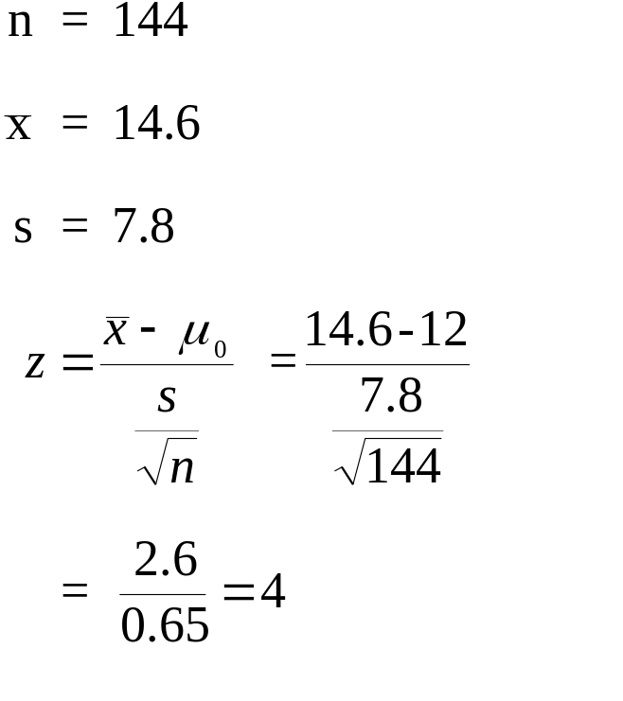
Additional Examples (a): Solution
The Standard Normal Distribution
0
.
8
0
.
7
.95
0
.
6
0
.
5
0
.
4
0
.
3
.025
.025
0
.
2
0
.
1
0
.
0
-1.96
0
1.96
z
4
Lower Rejection
Region
Nonrejection
Region
Upper Rejection
Region
Hesaplanan Z değeri red bölgesine düştüğü için, H₀ reddedilir

Slide 25
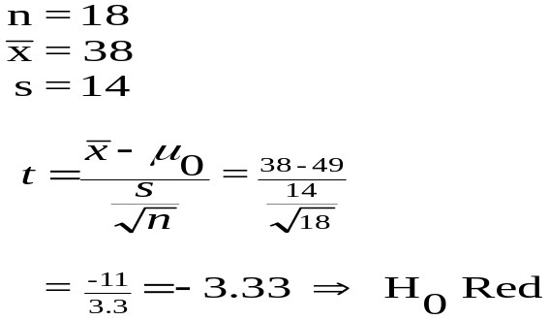
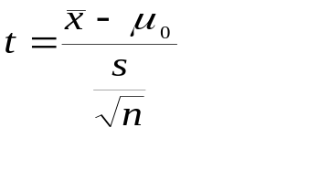
Additional Examples (d)
red
Japon emlakçılar birliği Tokyo’da son 6 ayda arsa fiyatlarının ortalama % 49 arttığınıiddia etmiştir. Bir uluslararası gayrı menkul yatırımcısı bu iddiayı test etmek istiyor. 18 farklı bölgede artışlar belirlenmiş ve ort=%38, s=%14 bulunmuştur. 0.01anlamlılık düzeyinde iddiayı test ediniz.
H₀: μ = 49
H₁: μ ≠ 49
n = 18
α = 0.01, v=18-1= 17 df ,
T-tablo ±2.898
test istatistiği :
H₀ kabul; [-2.898 ≤ t ≤ 2.898]
H₀ red: [t < -2.898] veya [t > 2.898]

Slide 26
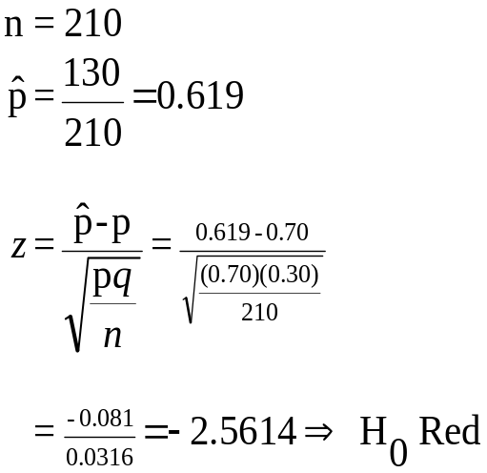
örnek
Bir yatırım analisti İngiltere’deki yabancı yatırımların %70’inin Amerikan olduğunu iddia etmektedir. İncelemeye alınan 210 şirketten 130’u Amerikan şirketi ise 0,05 anlamlılık düzeyinde iddiayı test ediniz.
H₀: p = 0.70
H₁: p ≠ 0.70
n = 210
α = 0.05 için z-tablo ±1.96

Slide 27
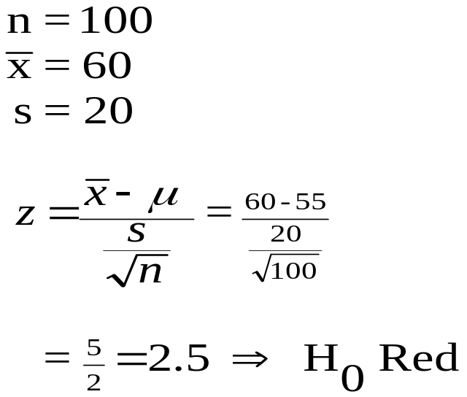
örnek
2 millik bir alan içinde vinil klorid ortalaması en fazla 55 ppm olmalıdır. Bu üst limitin aşılıp aşılmadığını test etmek için 2 millik bir alanda farklı zamanlarda 100 okuma yapılmıştır. Ortalama 60 ppm ve standart sapma 20 ppm bulunmuştur. Üst limitin aşıldığı söylenebilirmi? Anlamlılık düzeyi %1
H₀: μ = 55
H₁: μ >55
n = 100
α = 0.01, kritik z = 2.326

Slide 28
Sağ kuyruk kritik değer
Hesaplanan z değeri red bölgesine düştüğü için, H₀ reddedilmiştir.ortalama vinil klorid miktarı 55 ppm’nin üstündedir.
0
.
4
0
0.99
.
3
f(z)
0
.
2
0
0.01
.
1
0
.
0
-
5
0
2.326
5
z
2.5
Kabul bölgesi
Red bölgesi

Slide 29
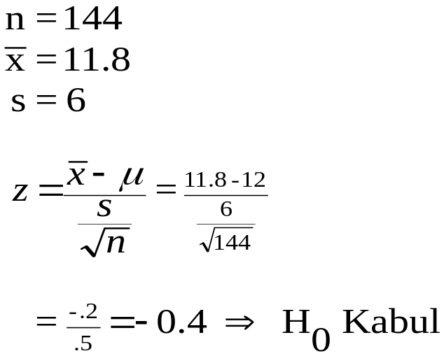
örnek
H₀: μ = 12
H₁: μ < 12
n = 144
Örnek ort=11,8 s=6
α = 0.05,
Sol kuyruk kritik değer
0
.
4
0
0.95
.
3
f(z)
0
.
2
0.05
0
.
1
0
.
0
-
5
-1.645
0
5
z
-0.4
Red bölgesi
Kabul bölgesi

